Slide 1
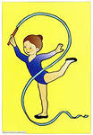

Олимпийские игры
Презентация к уроку русского языка в 9 классе по теме «Комплексный анализ текста. Подготовка к ГИА»
Учитель русского языка и литературы ГОУ СОШ № 1181 г.Москвы
Савкова Елена Борисовна

Slide 2
История Олимпийских игр
Олимпийские игры пришли к нам из глубокой древности. Считается, что первые игры проводились в 776 г. до н. э. в греческом городе Олимпии на берегу реки Алфей. На время проведения Игр в Греции объявлялся священный мир, который строго соблюдался. В состязаниях могли участвовать только свободнорожденные греки. Рабов и женщин к соревнованиям не допускали. Участники Игр должны были, готовясь к выступлениям, 10 месяцев тренироваться вне Олимпии, затем 1—2 месяца в Олимпии. Программа Игр предусматривала бег, состязание колесниц, пятиборье, кулачный бой, конкурс искусств. Соревнования продолжались 5 дней. В 394 г. Миланский эдикт запретил использование олимпийского летосчисления и проведение Олимпийских игр. Олимпийские игры нашего времени родились в 1896 г. Большую роль в их возрождении сыграл французский педагог и общественный деятель Пьер де Кубертен.

Slide 3
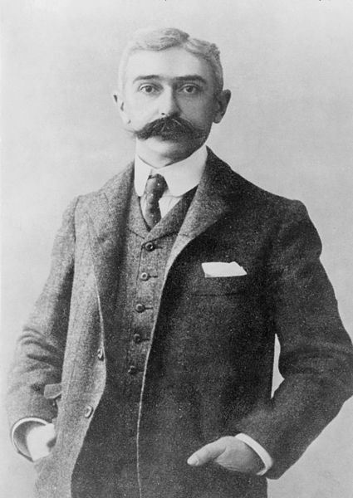
Пьер де Кубертен
В Олимпийской хартии записано, что «цели олимпийского движения заключаются в содействии развитию тех прекрасных физических качеств, которые приобретаются в соревнованиях на дружеских полях любительского спорта и в объединении молодежи мира раз в четыре года на великом спортивном празднике, создающем международное доверие и добрую волю, способствующем созданию лучшего и более сплоченного мира».

Slide 4
История Паралимпийских игр
Вторая мировая война заставила по-новому взглянуть на вопросы реабилитации инвалидов. В 1944 году невропатолог и нейрохирург профессор Людвиг Гуттман основал медицинский центр для лечения повреждений спинного мозга в госпитале Сток-Мандевилль (Великобритания). Позднее он стал основоположником международных Сток-Мандевильских игр, в которых участвовали люди с повреждениями опорно-двигательного аппарата. Эти игры стали прототипом Паралимпийских.
Первые Паралимпийские летние игры состоялись в 1960 году в Риме.
Первые Паралимпийские зимние игры прошли в 1976 году в шведском Орнсколддсвике.
Соревнования Паралимпийских зимних игр в Сочи пройдут по пяти зимним видам спорта:
Горные лыжи
Биатлон
Лыжные гонки
Следж-хоккей на льду
Керлинг на колясках

Slide 5
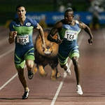
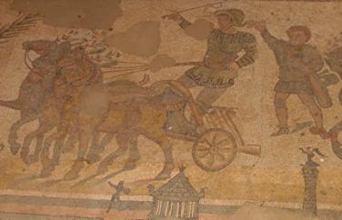
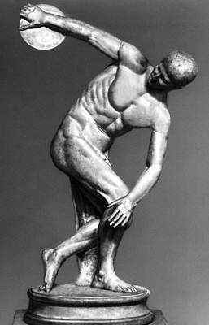
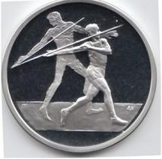
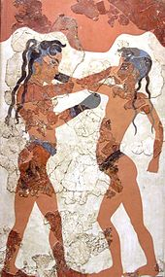
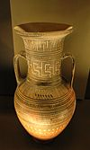
Программа Игр предусматривала
бег
состязание колесниц
пятиборье
кулачный бой
конкурс искусств

Slide 6
Эмблема Олимпийских игр
Олимпийский флаг — белое шелковое полотнище с вышитыми на нем пятью переплетенными кольцами голубого, черного, красного, желтого и зеленого цветов. Распространена версия, что кольца символизируют пять частей света, страны которых участвуют в олимпийском движении: Европу,
Америку, Азию, Африку и Австралию.

Slide 7
Эмблема Паралимпийских игр
Три «агитоса» символизируют разум, тело и несломленный дух.
(Agitos - «я двигаюсь» на латыни) Три наиболее распространенных цвета во флагах государств мира.

